Slide 1
Stack Overflowと言語ドキュメントの 紐づけ手法の検討
〇鬼塚仙太郎¹ 神田哲也¹ 眞鍋雄貴² 肥後芳樹¹
¹大阪大学 ²福知山公立大学

Slide 2
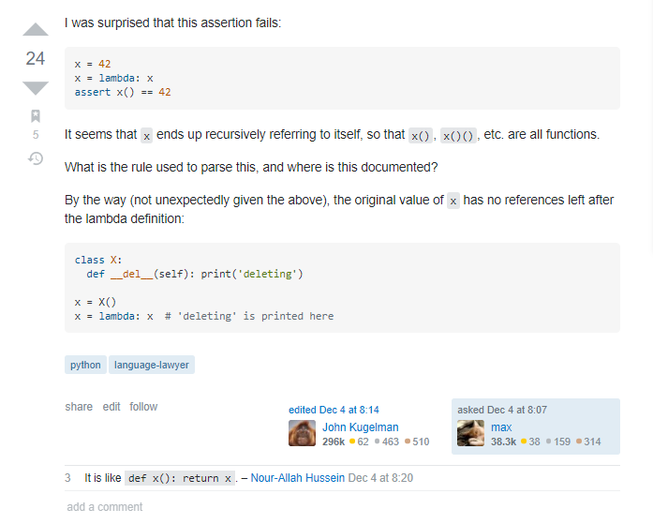
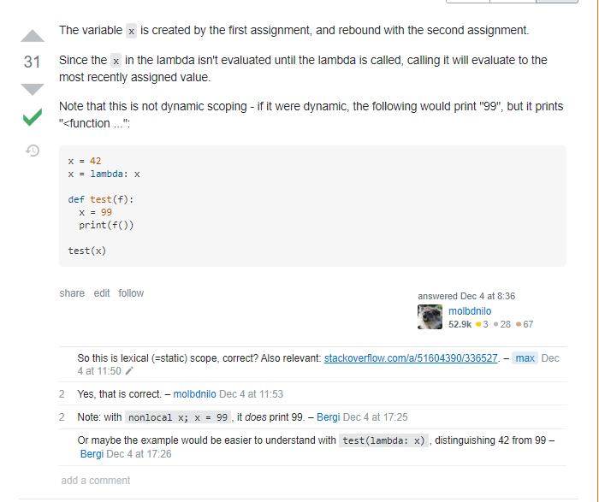
Stack Overflow（SO）（1/2）
プログラミングに特化したQ&Aサイト
ユーザ数約2100万人、質問と回答約5900万件(2023年7月)
コード片を含めた投稿が可能
質問
回答

Slide 3
Stack Overflow（SO）（2/2）
プログラミング学習者にとって有益なリソース
コードの書き方を学ぶオンラインリソースとして 86.14%の人が使用すると回答[2]
プログラミング関連のGoogle検索結果では上位に 表示される[3]
大学生の質問投稿数が授業期間に増加し休暇期間に 減少する[4]
[2] StackOverflow, “Stack overflow developer survey 2022,” https://survey.stackoverflow.co/2022, Accessed: 2023-06-15.
[3] C. Parnin and C. Treude, “Measuring api documentation on the web,” Proceedings of the 2nd International Workshop on Web 2.0 for Software Engineering, pp.25–30, 2011.
[4] D. Robinson, “How do students use stack overflow? - stack overflow blog,” https://stackoverflow.blog/2017/02/15/howdo- students-usestack-overflow/, Accessed: 2023-06-08.

Slide 4
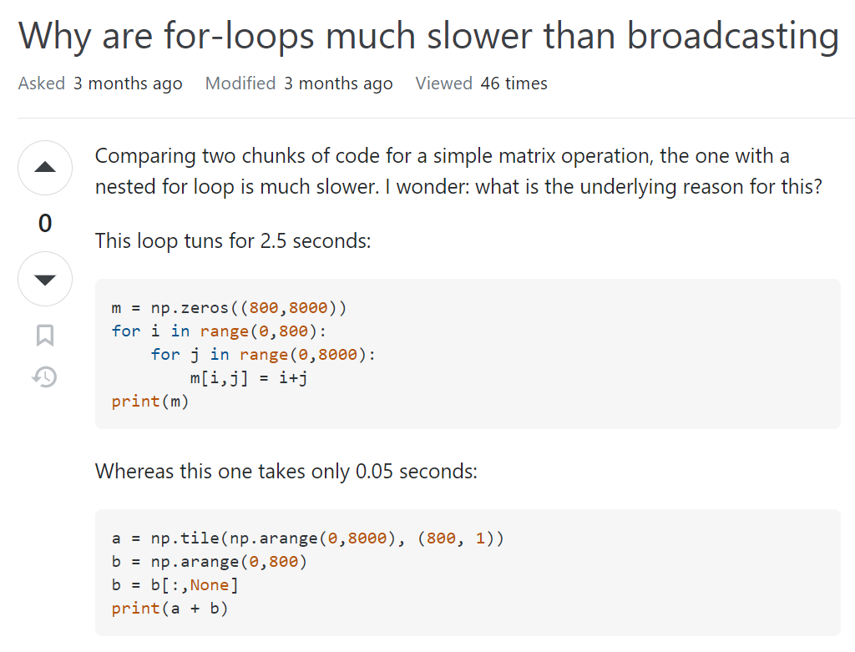
SOの投稿内容を十分に理解できない可能性
プログラミング学習者の知識不足
投稿に含まれる説明が不十分
理解に必要な要素の例
API
プログラミング言語の 基本機能

Slide 5
研究動機
SOの理解支援
API
SOからAPIドキュメントへのリンクを作成する研究が存在する[5]
プログラミング言語の基本機能
理解支援が存在しない
SOとプログラミング言語のドキュメント (言語ドキュメント)を紐づけることで、SOにおける プログラミング言語の基本機能の理解を助ける
[5] S. Subramanian, L. Inozemtseva, and R. Holmes, “Live api documentation,” Proceedings of the 36th International Conference on Software Engineering, pp.643–652, 2014.

Slide 6
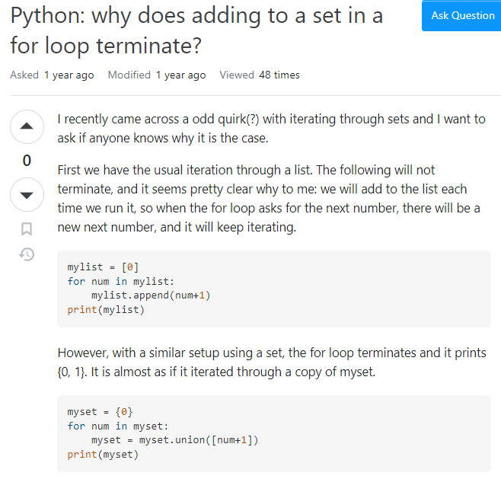
SOと言語ドキュメントの紐づけ
SOの投稿
言語ドキュメントの項目
紐づけ

Slide 7
構文解析の成否に関係ない手法を検討
SOに含まれるコード片は構文解析が容易ではない
質問：問題を抱えたもの
回答：修正内容のみを抽出した部分的なもの
SOと言語ドキュメントに含まれる 自然言語の文章を解析して紐づける手法を検討

Slide 8
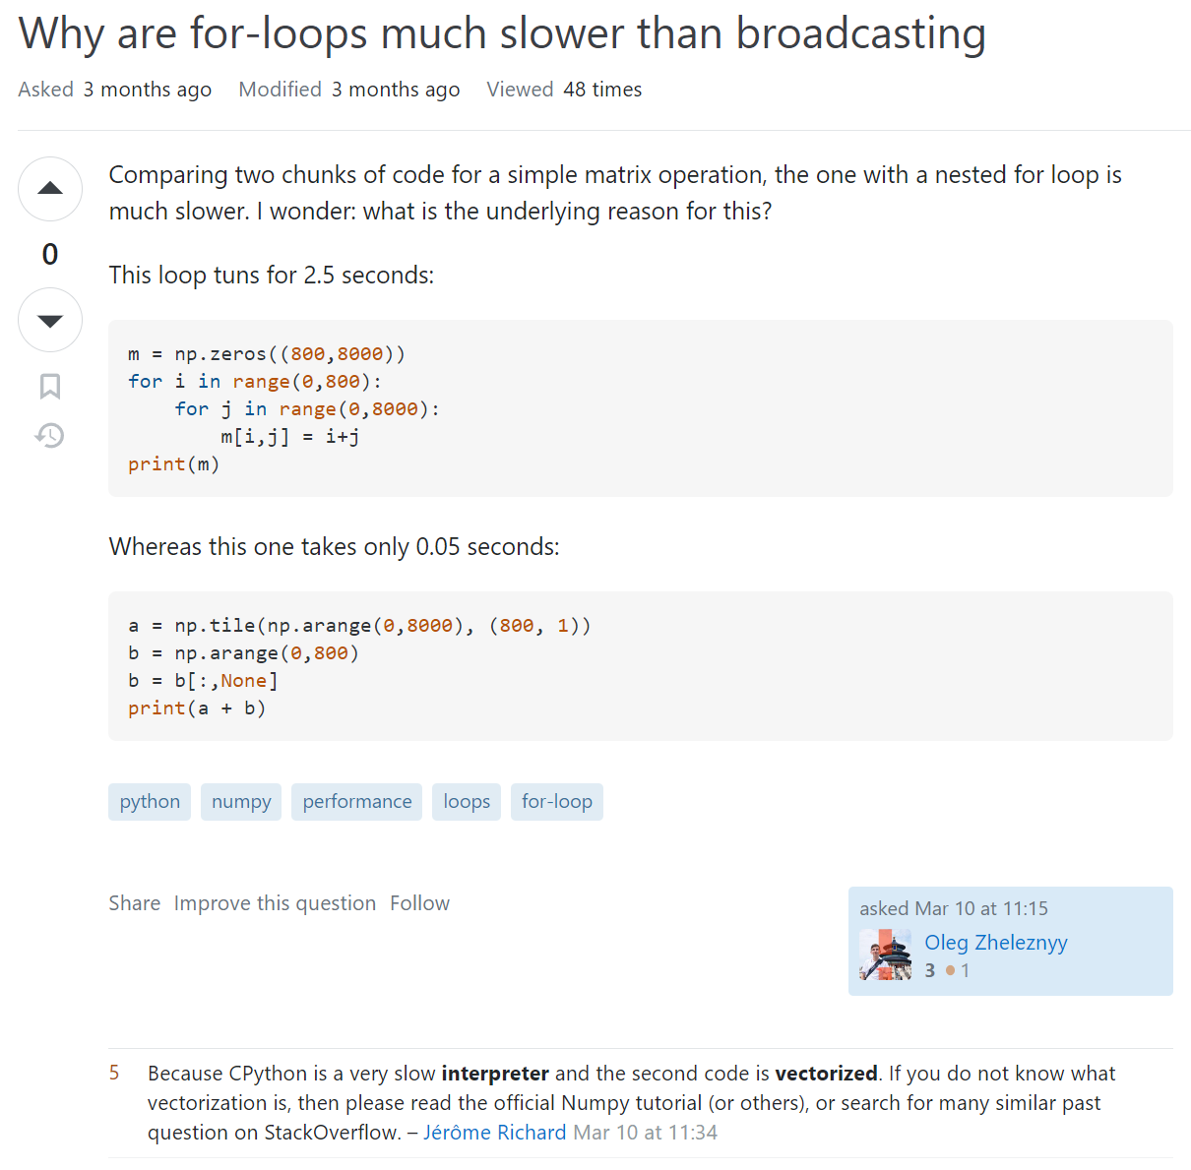
SOに含まれる自然言語の要素
タイトル
タグ
質問のトピックを説明
質問の投稿者が付与
本文
タイトル、質問、回答、 質問/回答のコメントの コードを除くテキスト
質問
タグ
コメント

Slide 9
自然言語の文章を解析した紐づけ手法
タイトル
タグが本文に出現する 要素を特徴づけたものに なっていれば、 タグを用いて紐づけを 実現できる可能性がある
質問
タグ
コメント

Slide 10
研究概要
タグが本文に出現する要素を特徴づけたものに なっているかを調査
RQ1: プログラミング言語の基本機能に関するタグは 本文の頻出単語であるのか
タグは本文に出現する特徴的な要素であるかを明らかにする
RQ2: 本文のプログラミング言語の基本機能に関する 頻出単語はタグとして付与されるのか
タグが本文に出現する要素を特徴づけたものになっているかを 明らかにする

Slide 11
調査対象
プログラミング言語 : Python
言語ドキュメント : The Python Tutorial[10]
SOのデータセット : SOTorrent（2020-12-31）[11]
調査対象の単語：
言語ドキュメントの項目で使用されていた名詞から 項目に関連 & SOのタグとして存在しているものを選択
Pythonチュートリアルの項目 | 調査対象の単語
4.2. for Statements | iteration
5.4. Sets | set
8.2. Exceptions | exception
[10] “The python tutorial ― python 3.11.4 documentation,” https: //docs.python.org/3/tutorial/, Accessed: 2023-06-08
[11] S. Baltes, L. Dumani, C. Treude, and S. Diehl, “Sotorrent: Reconstructing and analyzing the evolution of stack overflow posts,” Proceedings of the 15th International Conference on Mining Software Repositories, pp.319–330, 2018.

Slide 12
調査概要
RQ1: タグは本文の頻出単語であるのか
Aがタグとして付与された投稿の本文には Bが頻繁に登場するのか
RQ2: 頻出単語はタグとして付与されるのか
Aが本文の頻出単語である投稿には Bがタグとして付与されているか

Slide 13
調査概要
RQ1: タグは本文の頻出単語であるのか
Aがタグとして付与された投稿の本文には Bが頻繁に登場するのか
RQ2: 頻出単語はタグとして付与されるのか
Aが本文の頻出単語である投稿には Bがタグとして付与されているか
類義語を含まない場合と含む場合で調査

Slide 14
類義語の選択方法と登場回数の計算方法
類似度が0.5以上の単語を類義語として選択
事前学習済モデル：fasttext-wiki-newssubwords-300
“iteration”と“loop”の類似度が他のモデルと比較して 高かったため
“iteration”と“loop”の類似度は0.54
類義語における単語の登場回数の計算方法
「類似度×出現回数」
(例) “iteration and loop are important for loop
「1.0 + 0.54×2 = 2.08」

Slide 15
RQ1の調査手法
RQ1：タグは本文の頻出単語であるのか
Aがタグとして付与された投稿の本文には B が頻繁に登場するのか
PythonタグとAタグが付いた投稿のみを抽出
抽出された各投稿におけるBの登場回数をカウント
類義語を含まない場合と含む場合で調査
登場回数が閾値$n$以上の投稿数をカウント
タグ: A
iteration
本文: B
iteration
set
exception

Slide 16
RQ2の調査手法
RQ2：頻出単語はタグとして付与されるのか
Aが本文の頻出単語である投稿には Bがタグとして付与されているか
Pythonタグが付いた投稿のみを抽出
抽出された各投稿におけるAの登場回数をカウント
登場回数が閾値$n$以上の投稿を抽出し、 それらの投稿にタグBが付与されているかを調査
類義語を含まない場合と含む場合で調査
タグ: B
iteration
set
exception
本文: A
iteration

Slide 17
調査結果
リサーチクエスチョン
RQ1: プログラミング言語の基本機能に関するタグは 本文の頻出単語であるのか
類義語を含まない場合と含む場合で調査
RQ2: 本文のプログラミング言語の基本機能に関する 頻出単語はタグとして付与されるのか
類義語を含まない場合と含む場合で調査
登場回数の閾値 $n=2$ の結果のみを示す
1から30まで変更したが調査結果の傾向が大きく 変わらなかったため

Slide 18
RQ1の調査結果（類義語を含まない）
RQ1：タグは本文の頻出単語であるのか
タグが本文の頻出単語である割合が タグと関連性の低い単語が頻出単語である割合 と比較して高い
タグが本文の頻出単語である割合の “iteration”では16.35%であり他と比較して低い
本文 タグ | iteration | set | exception
iteration | 16.35 | 4.14 | 0.04
set | 2.39 | 69.05 | 0.49
exception | 0.81 | 0.62 | 65.95

Slide 19
RQ1の調査結果（類義語を含む）
RQ1：タグは本文の頻出単語であるのか
タグが本文の頻出単語である割合が高くなるが、 タグと関連性の低い単語が頻出単語である割合も 同程度に高くなる
本文 タグ | iteration | set | exception
iteration | 79.76 | 83.5 | 82.89
set | 53.59 | 87.67 | 82.72
exception | 36.84 | 77.83 | 88.16

Slide 20
RQ1の考察
RQ1：タグは本文の頻出単語であるのか
タグが本文の頻出単語である割合が低くなる ケースが珍しくないと予想される
類義語を含まない場合の“iteration”の結果では、 タグが本文の頻出単語である割合が16.35%
類義語を含めると単語の関連性による結果の 違いがなくなる
タグと関連性の低い単語が頻出単語である割合が タグが本文の頻出単語である割合と同程度に高くなる
「タグは本文に出現する特徴的な要素である」 とはこの結果からは言えない

Slide 21
RQ2の調査結果（類義語を含まない）
RQ2：頻出単語はタグとして付与されるのか
本文の頻出単語がタグとして付与される割合が 本文の頻出単語と関連性の低い単語がタグとして 付与される割合と比較して高い
本文の頻出単語がタグとして付与される割合は 最大で10.32%
本文 タグ | iteration | set | exception
iteration | 3.95 | 0.52 | 0.23
set | 0.42 | 6.27 | 0.07
exception | 0.13 | 0.06 | 10.32

Slide 22
RQ2の調査結果（類義語を含む）
RQ2：頻出単語はタグとして付与されるのか
本文の頻出単語がタグとして付与される割合が 本文の頻出単語と関連性の低い単語がタグとして 付与される割合と比較して高い
本文の頻出単語がタグとして付与される割合は 最大で21.25%
本文 タグ | iteration | set | exception
iteration | 21.25 | 1.76 | 0.47
set | 10.37 | 7.21 | 0.65
exception | 5.58 | 0.75 | 14.09

Slide 23
RQ2の考察
RQ2：頻出単語はタグとして付与されるのか
本文の頻出単語がタグとして付与される割合が低い
類義語を含めない場合は最大で10.32%
類義語を含めた場合は最大で21.25%
プログラミング言語の基本機能に関する単語が タグとして付与される割合が低い
ライブラリ (e.g., “pandas”, “numpy”) に関するタグが 付いた投稿が多い
「タグは本文に出現する要素を特徴づけたもの である」とはこの結果からは言えない

Slide 24
考察
タグは SOと言語ドキュメントを結びつける要素 としては適切でない
本文を中心に解析し、投稿に関連するプログラミング 言語の基本機能を抽出することが必要である
言語ドキュメントから調査対象の単語を選ぶこと がそもそも難しい
調査対象の単語を選択できない項目が存在
言語ドキュメントから紐づけに使用する単語を適切に 選択する手法が課題

Slide 25
まとめ
タグが本文に出現する要素を特徴づけたものに なっているか調査
RQ1: プログラミング言語の基本機能に関するタグは 本文の頻出単語であるのか
RQ2: 本文のプログラミング言語の基本機能に関する 頻出単語はタグとして付与されるのか
今後の課題
本文を中心に解析し、投稿に関連するプログラミング 言語の基本機能を抽出すること
言語ドキュメントから紐づけに使用する単語を適切に 選択すること

Slide 26
付録

Slide 27
事前学習済モデルの比較
モデル名 | “iteration” と “loop” の類似度
fasttext-wiki-news-subwords-300 | 0.54
glove-wiki-gigaword-300 | 0.31
word2vec-google-news-300 | 0.19
glove-twitter-200 | 0.15
conceptnet-numberbatch-17-06-300 | ×
word2vec-ruscorpora-300 | ×

Slide 28
調査対象の投稿数
PythonタグとAタグが付いた投稿数
Pythonタグが付いておりAが頻出単語 ($n=2$) の投稿数
A | 投稿数
iteration | 2752
set | 2465
exception | 3225
A | 投稿数
iteration | 11394
set | 27141
exception | 20610

